Slide 1
אלגברת מטריצות

Slide 2
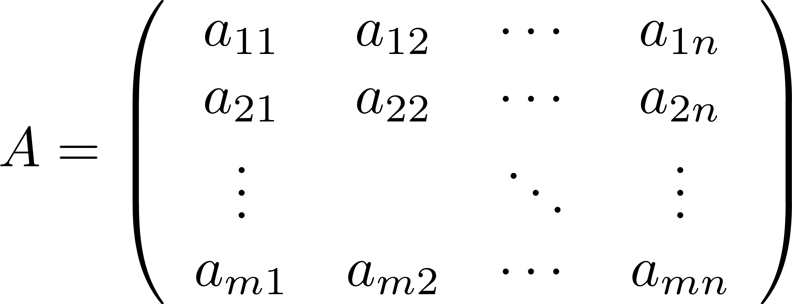
הגדרה: מטריצה היא מערך דו מימדי
היא בעלת שורות ו עמודות אזי היא מהצורה:
אם מטריצה
כאשר
קבועים משדה.
אוסף המטריצות עם שורות ו עמודות עם מקדמים מ מסומן כ

Slide 3
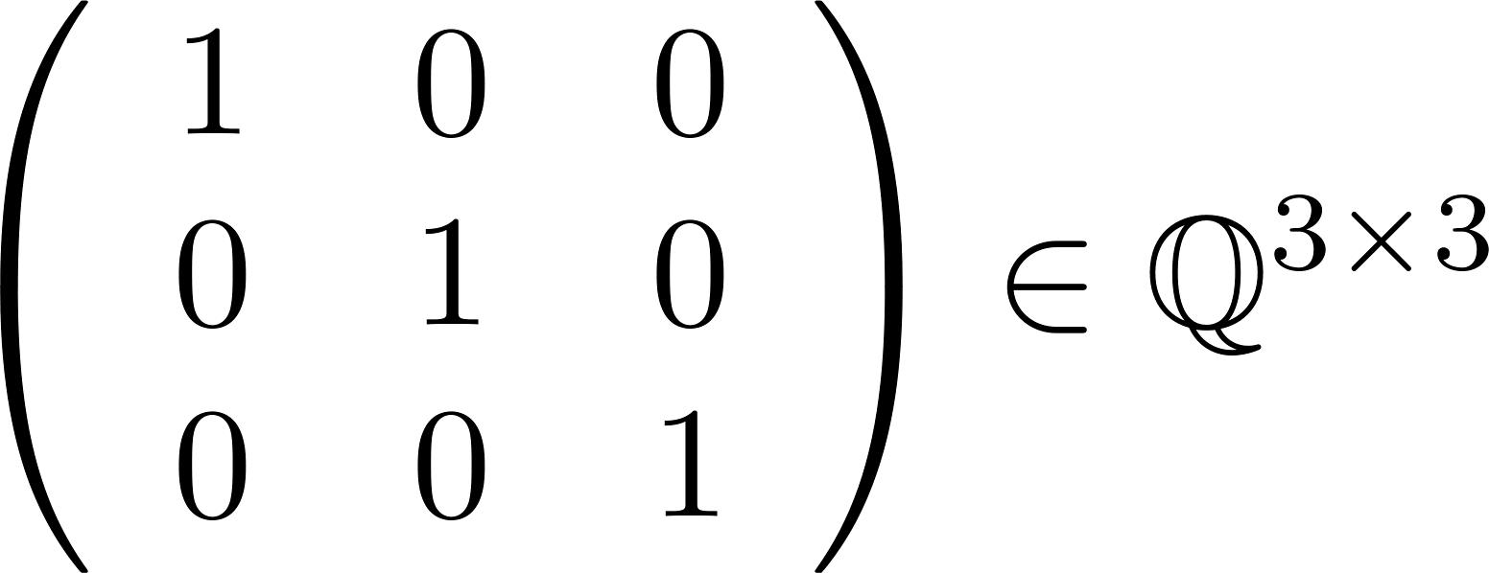
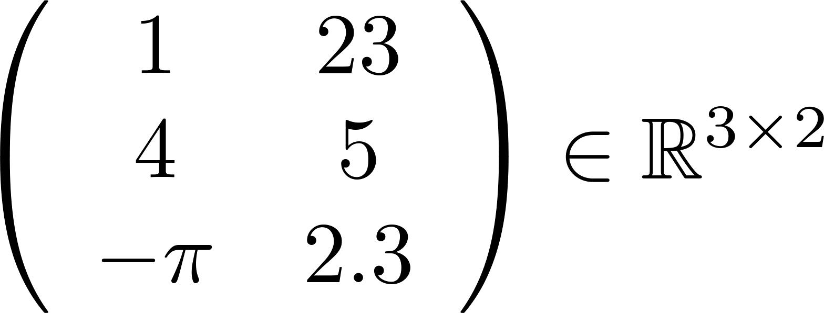
דוגמאות

Slide 4
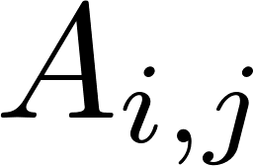
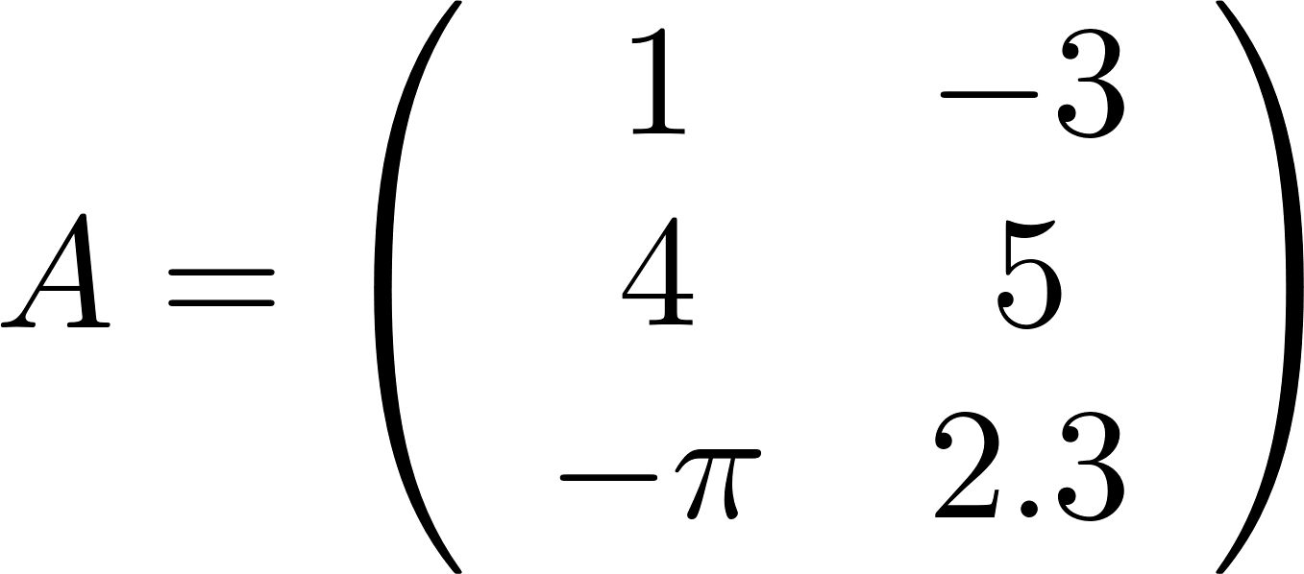
את האיבר בשורה ובעמודה
נסמן

Slide 5
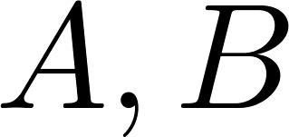
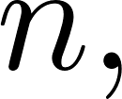
שיוון מטריצות: 2 מטריצות הן שוות אמ"מ
1. הם מאותו גודל – קיימים כך ש
2. בכל כניסה הם שווים. כלומר

Slide 6
אלגברת מטריצות – חיבור מטריצות:
עבור החיבור
(רכיב-רכיב)
ומוגדר
דוגמא:

Slide 7
אלגברת מטריצות –כפל בסקלאר:
עבור כפל מטריצה בסקלאר
ומוגדר
דוגמא:

Slide 8
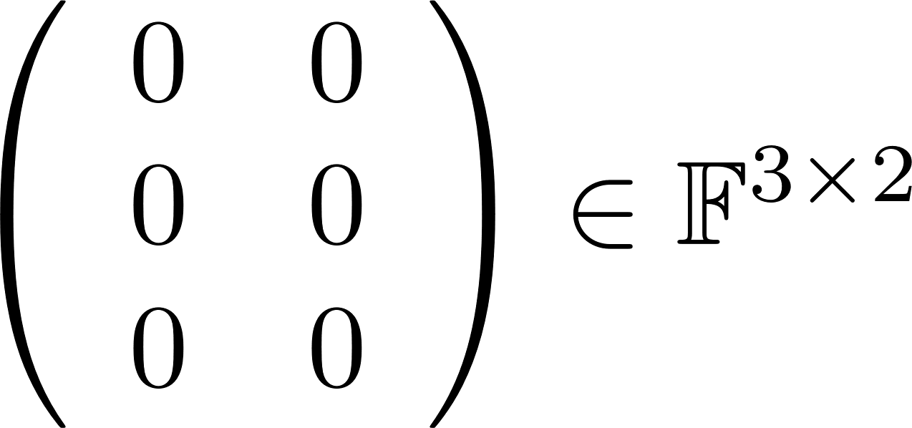
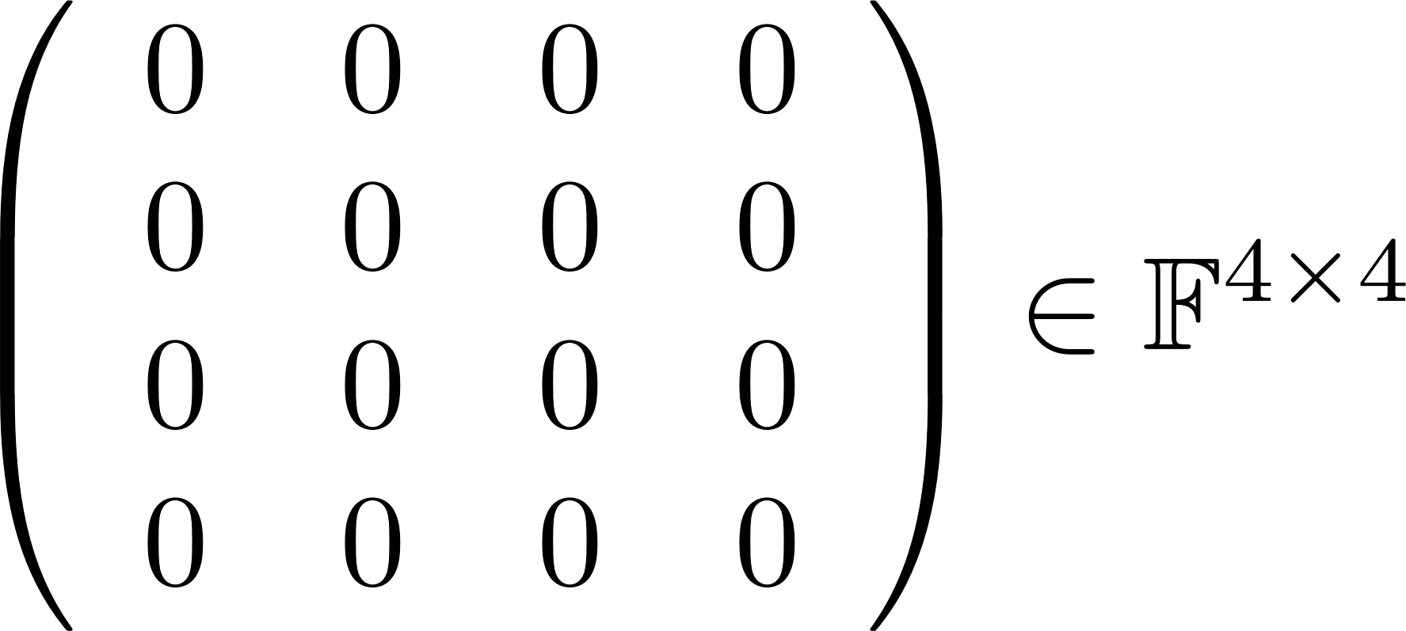
נגדיר את מטריצת האפס ב להיות מטריצה שכל האיברים בה הם אפסים.
לפעמים נדגיש את הגודל
לפעמים נסמן 0 והגודל יהיה לפי ההקשר.

Slide 9
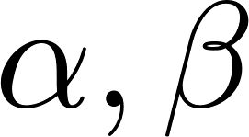
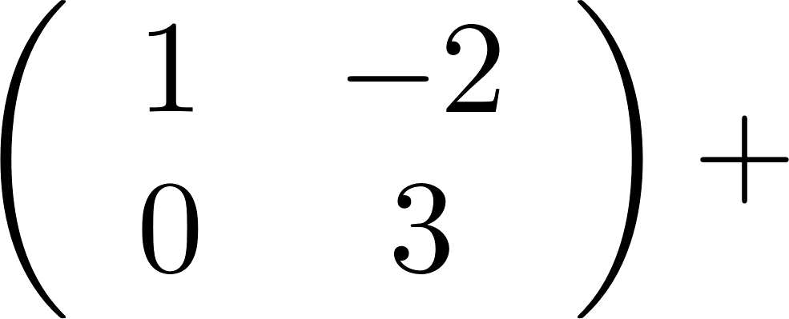
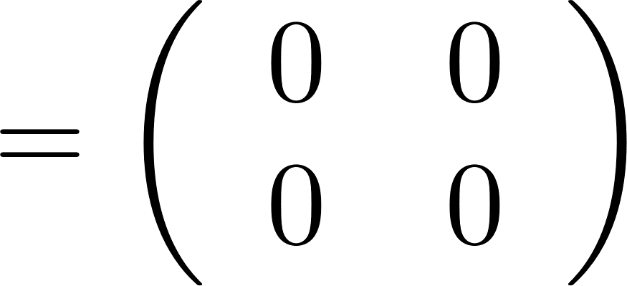
ולכל שני סקאלרים
תכונות: לכל שלוש מטריצות באותו גודל
חילופיות החיבור:
קיבוציות החיבור:
קיום נטרלי לחיבור:
קיום נגדי:

Slide 10
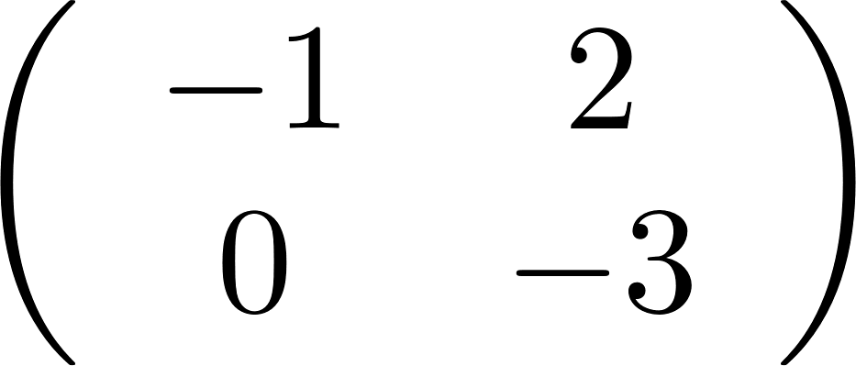
ולכל שני סקאלרים
תכונות: לכל שלוש מטריצות באותו גודל
חילופיות החיבור:
קיבוציות החיבור:
קיום נטרלי לחיבור:
קיום נגדי:

Slide 11
ולכל שני סקאלרים
תכונות: לכל שלוש מטריצות באותו גודל
פילוג חיבור וכפל בסקאלר:
קיבוציות כפל בסקאלר:
כפל בסקאלר 1:
כפל בסקאלר 0 או במטריצת האפס:

Slide 12
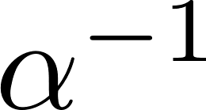
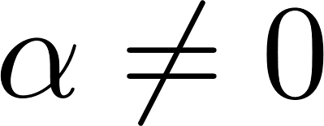
או
אז
טענה: אם
או
ונראה כי
הוכחה: נניח כי
וסיימנו.
אם
נכפיל משמאל ב
אחרת

Slide 13
אלגברת מטריצות – כפל מטריצות:
עבור הכפל בניהם
מסקנה מיידית: כפל אינו חילופי. ייתכן

Slide 14
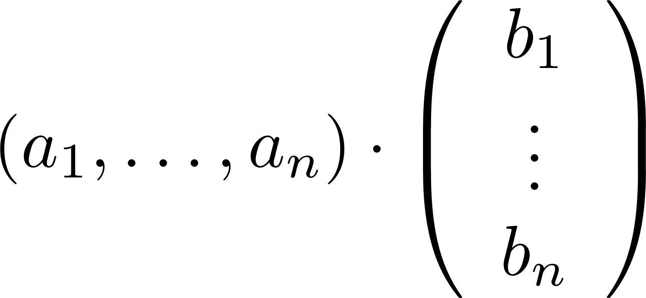
אלגברת מטריצות – כפל מטריצות:
עבור הכפל בניהם
עבור

Slide 15
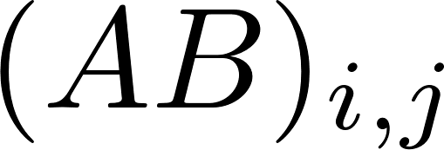
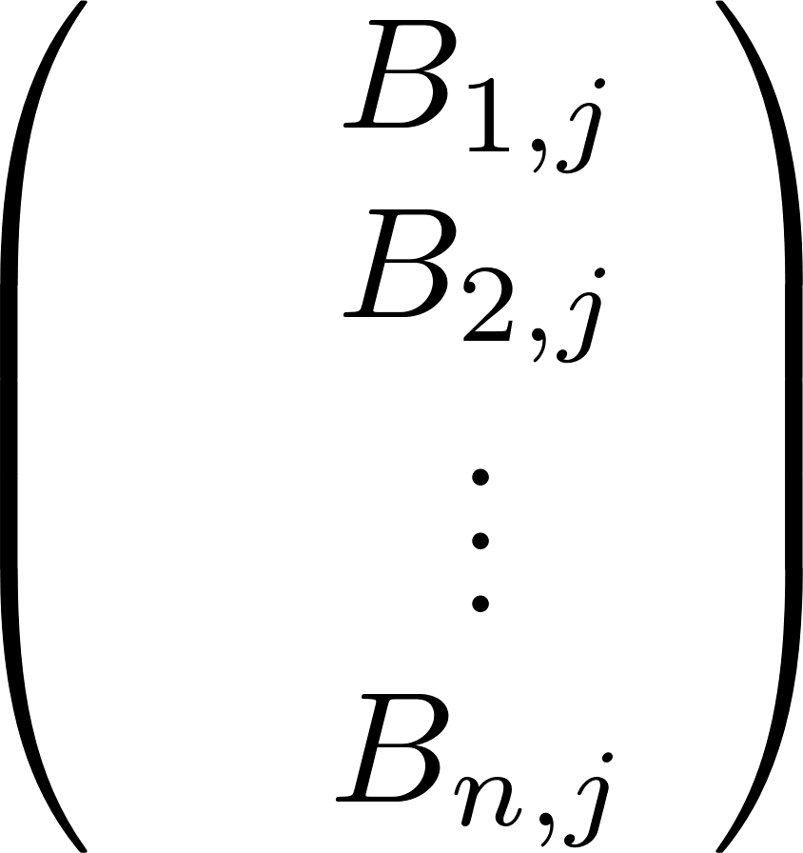
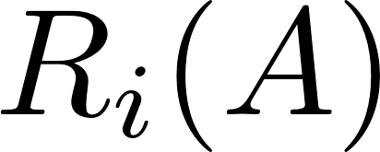
אלגברת מטריצות – כפל מטריצות:
עבור הכפל בניהם
ומוגדר

Slide 16
אלגברת מטריצות – כפל מטריצות:
עבור הכפל בניהם
ומוגדר

Slide 17
אלגברת מטריצות – כפל מטריצות:
עבור הכפל בניהם
ומוגדר

Slide 18
אלגברת מטריצות – כפל מטריצות:
עבור הכפל בניהם
ומוגדר

Slide 19
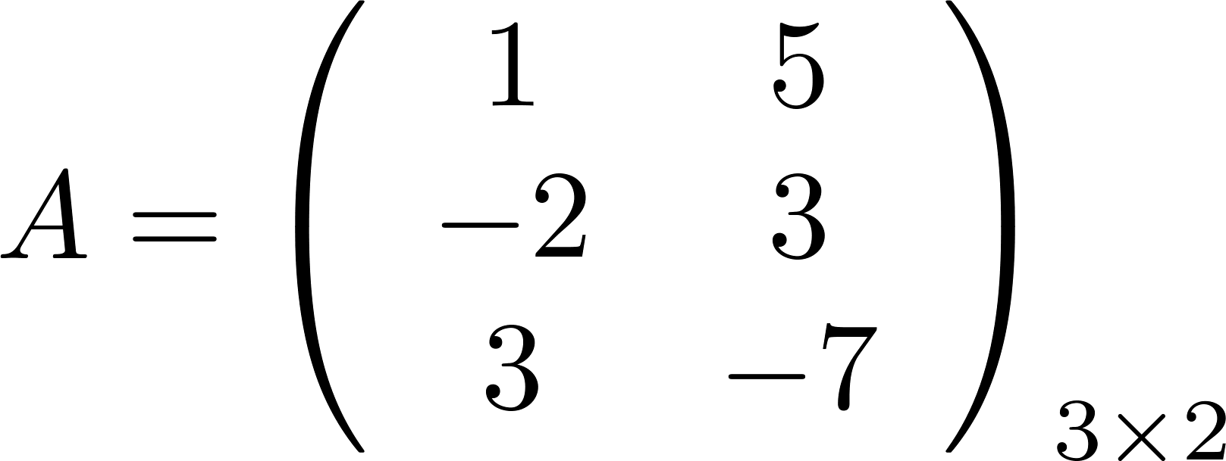
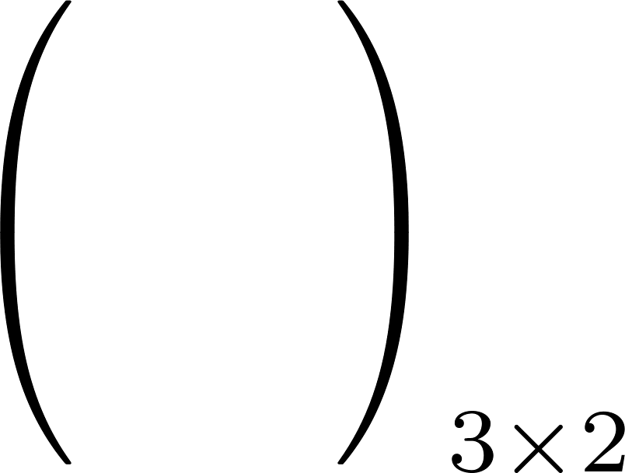
דוגמה:

Slide 20
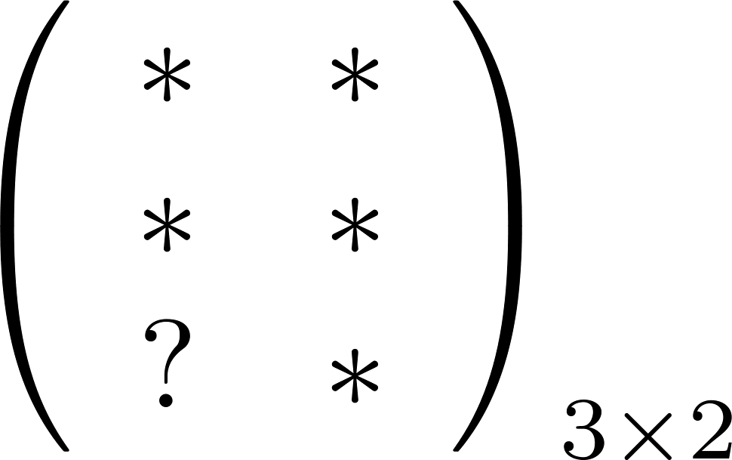
דוגמה:

Slide 21
דוגמה:

Slide 22
דוגמה:

Slide 23
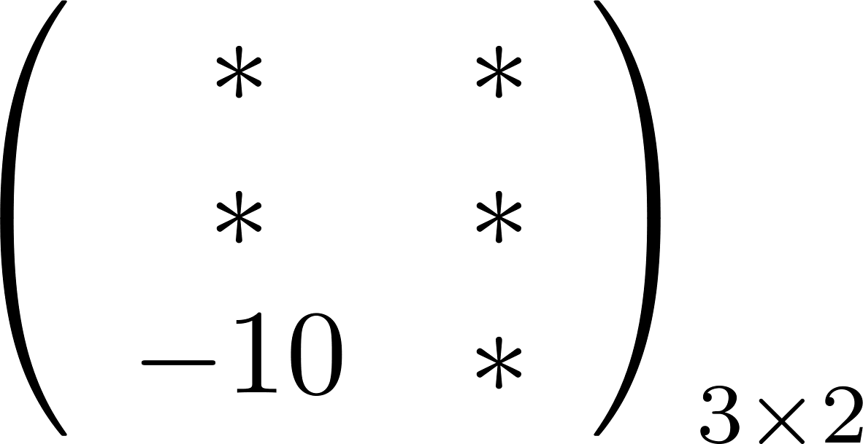
דוגמה:

Slide 24
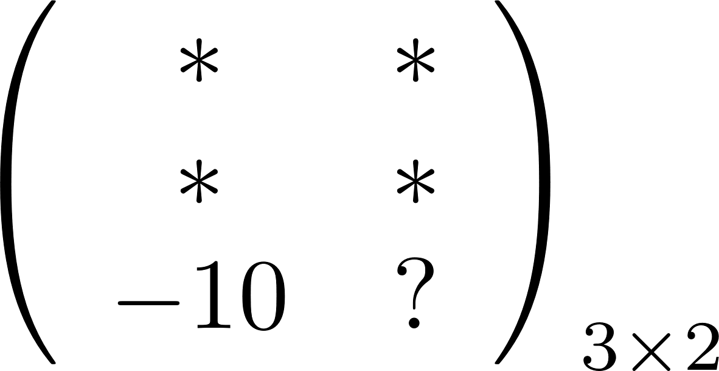
דוגמה:

Slide 25
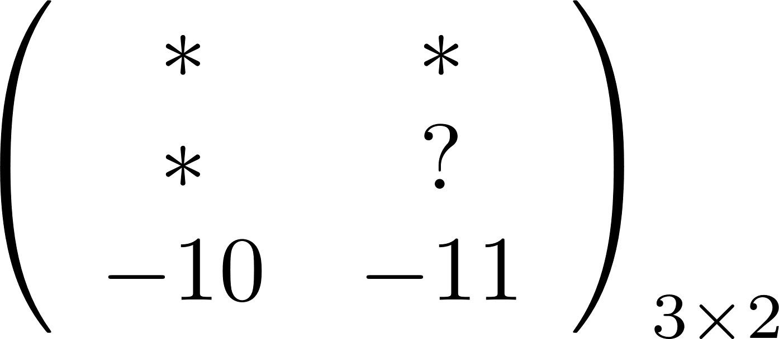
דוגמה:

Slide 26
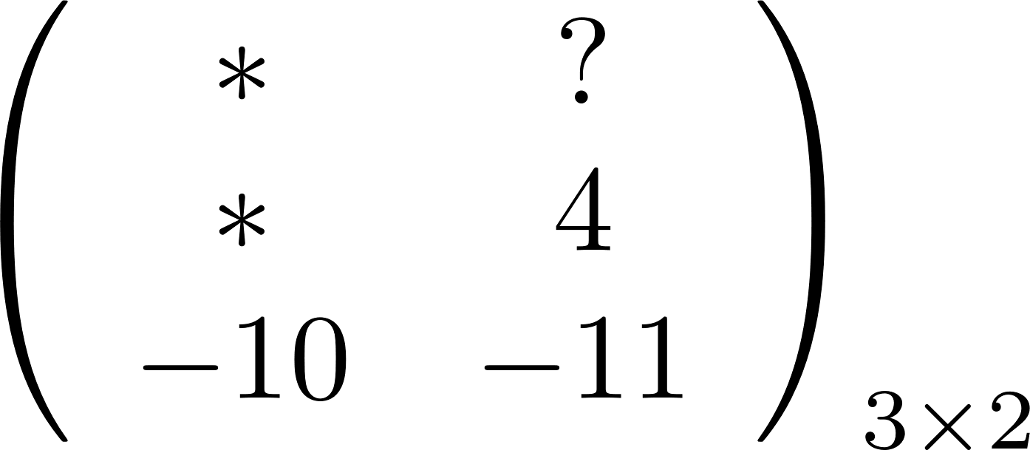
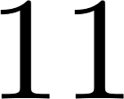
דוגמה:

Slide 27
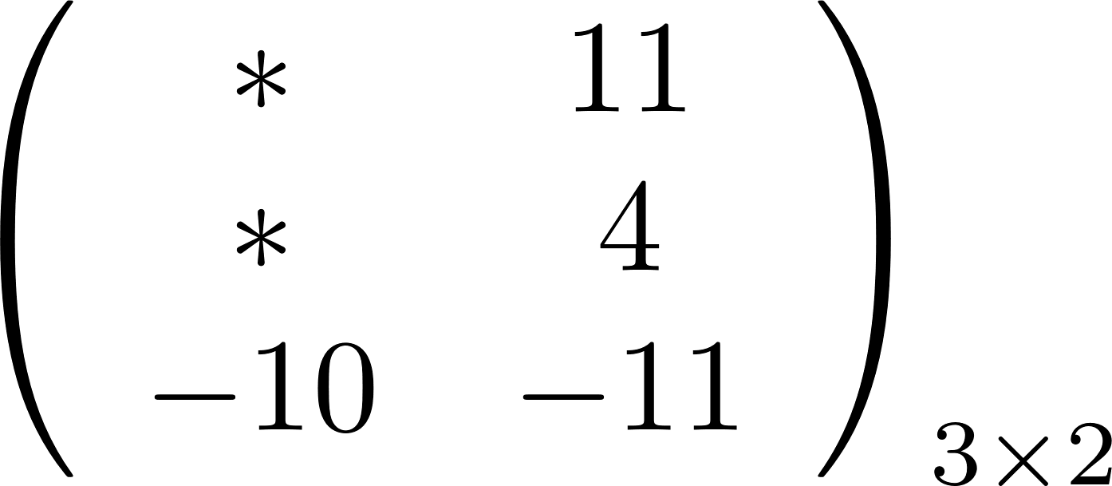
דוגמה:

Slide 28
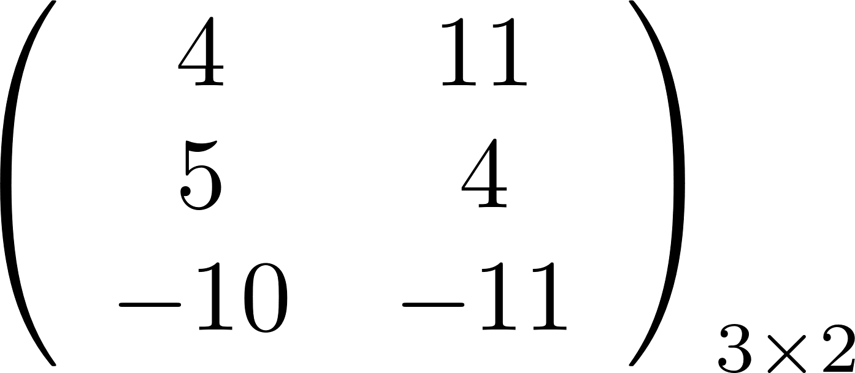
דוגמה:

Slide 29
דוגמה:

Slide 30
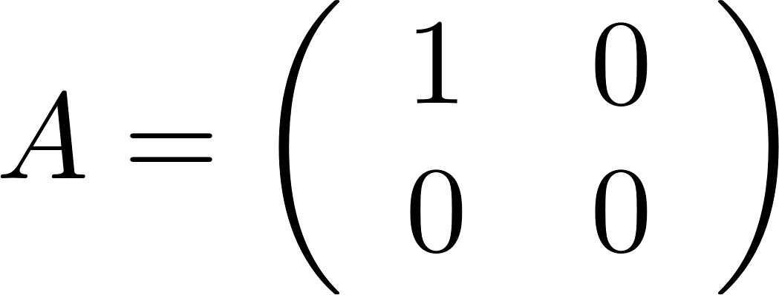
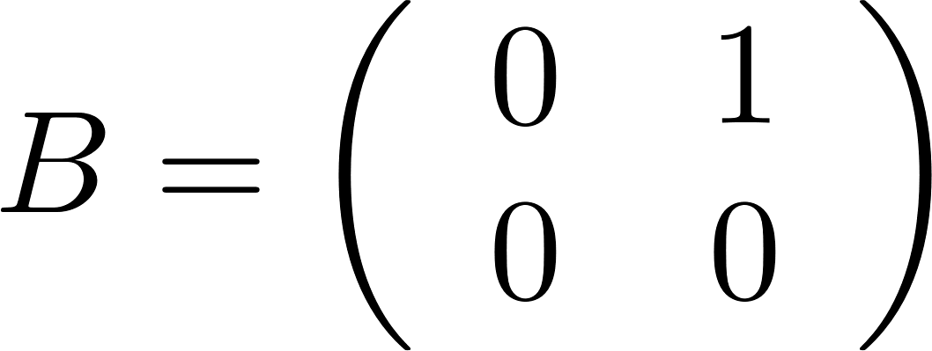
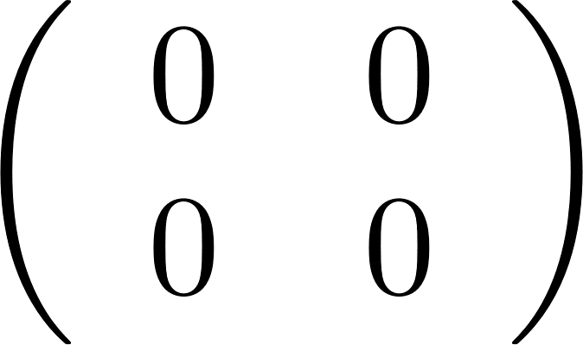
דוגמה:

Slide 31
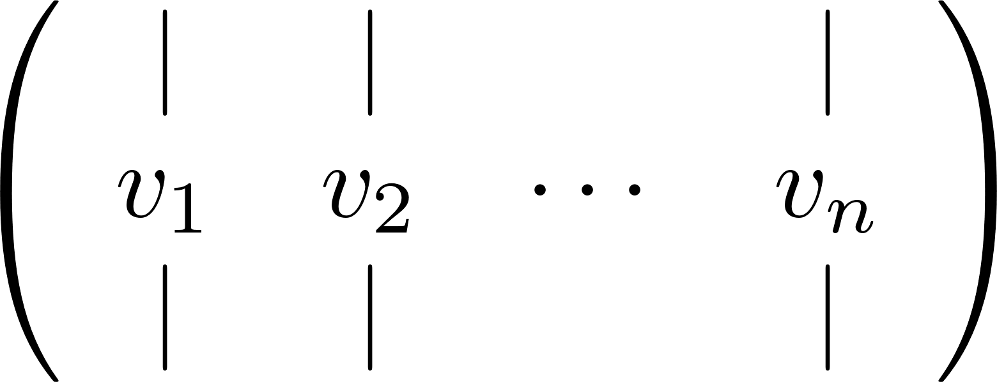
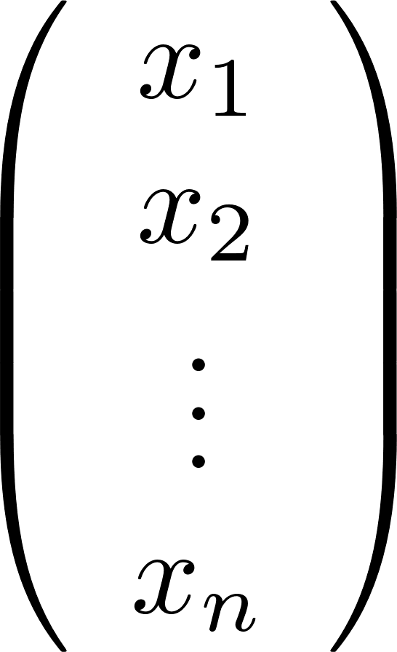
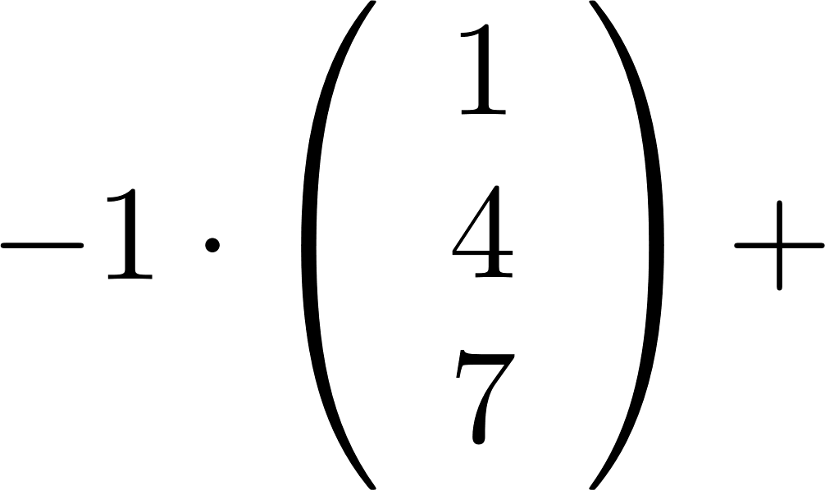
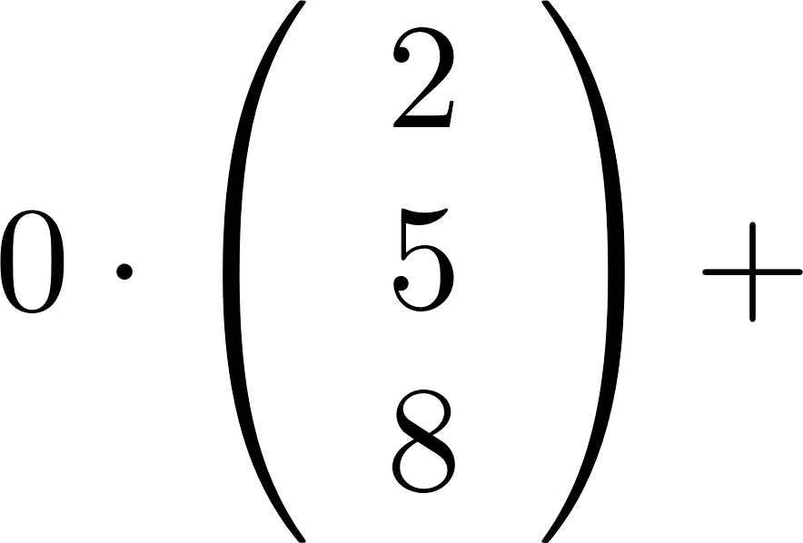
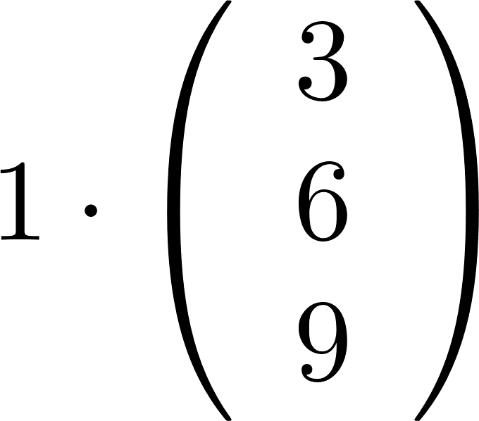
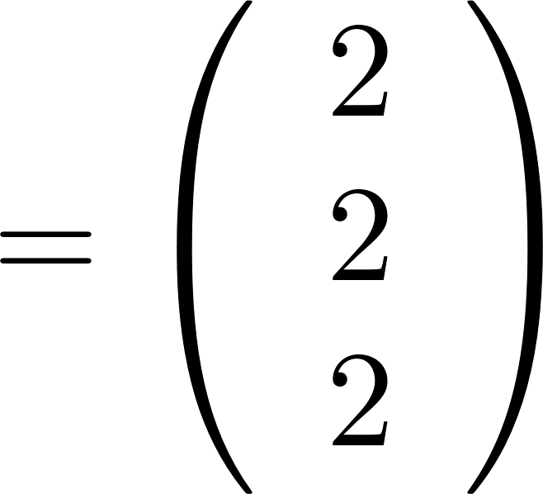
כפל מטריצה בוקטור (מימין):
למשל:

Slide 32
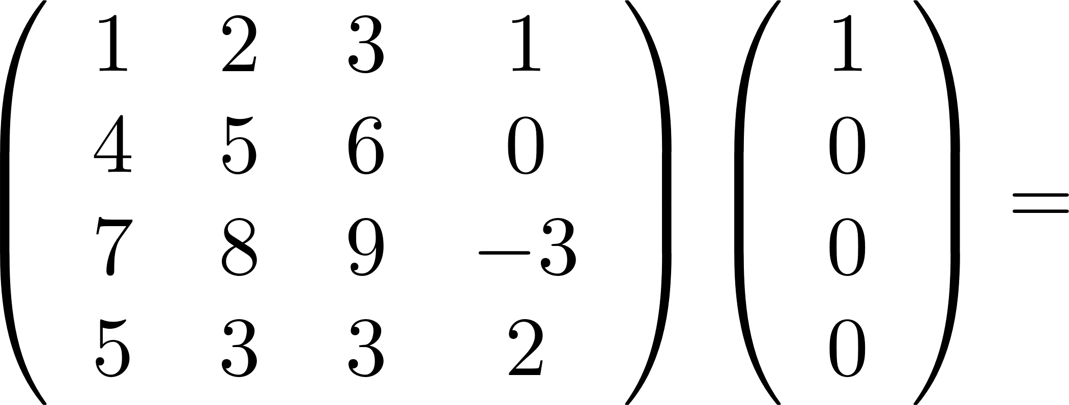
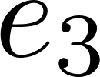
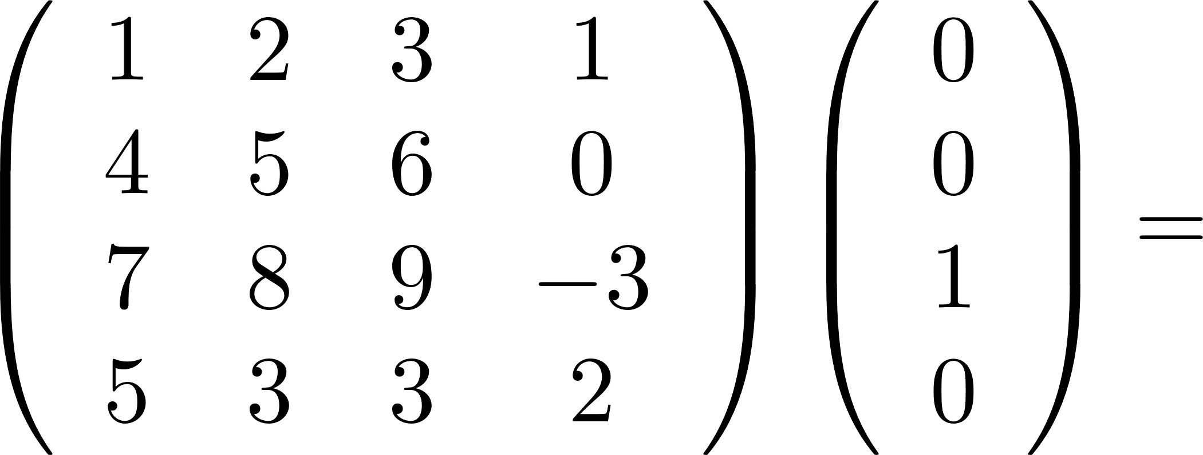
למשל:
באופן כללי:

Slide 33
כפל מטריצה בוקטור (משמאל):
למשל:

Slide 34
למשל:
באופן כללי:

Slide 35
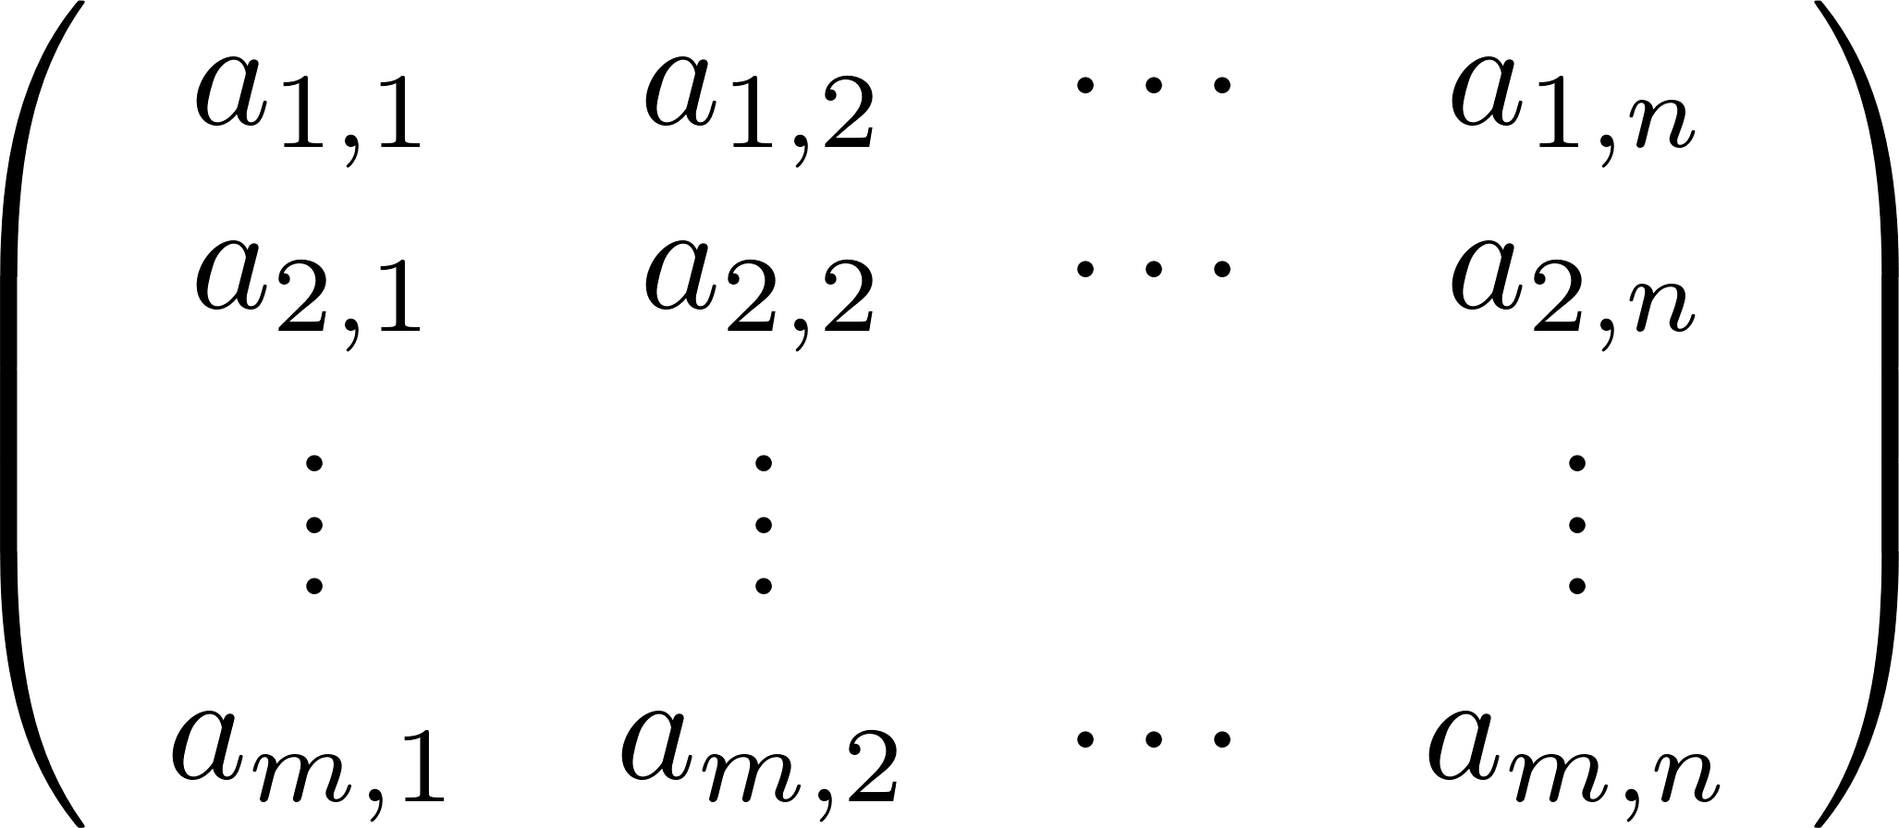
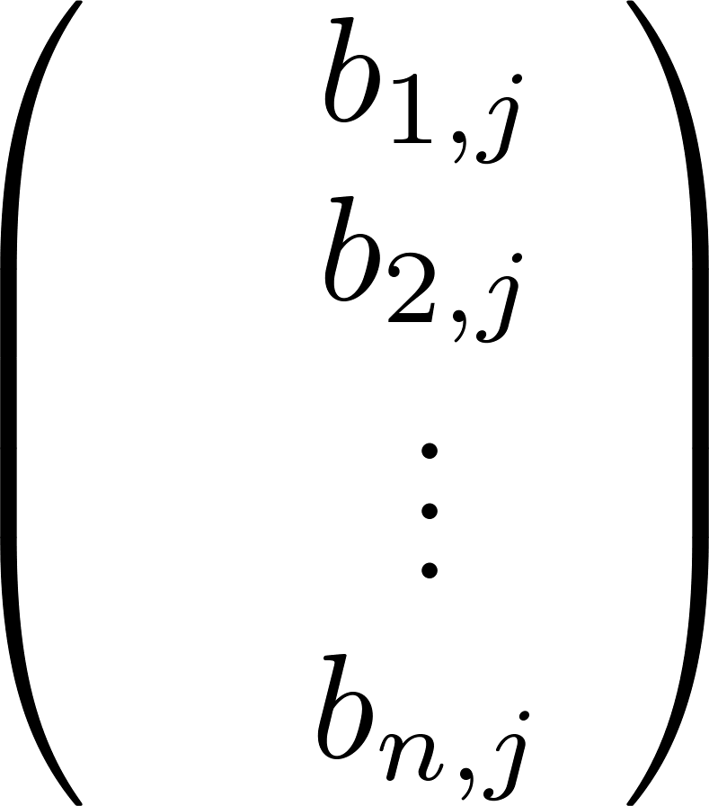
אלגברת מטריצות – כפל מטריצות - כפל עמודה:
עבור הכפל בניהם
מתקיים כי:

Slide 36
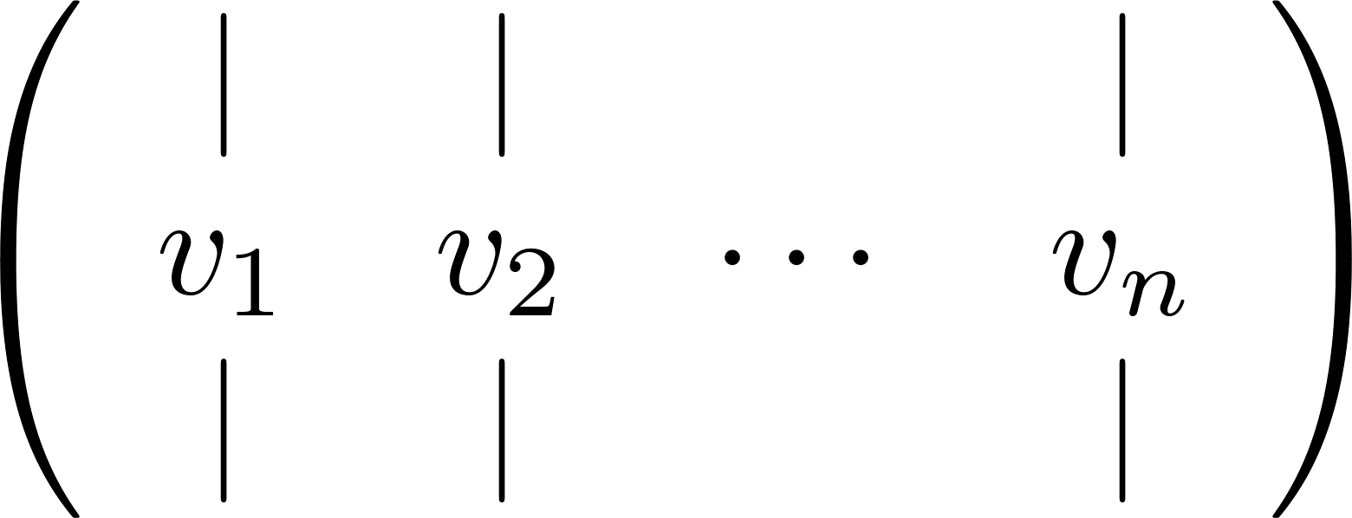
אלגברת מטריצות – כפל מטריצות - כפל עמודה:
עבור הכפל בניהם
מתקיים כי:

Slide 37
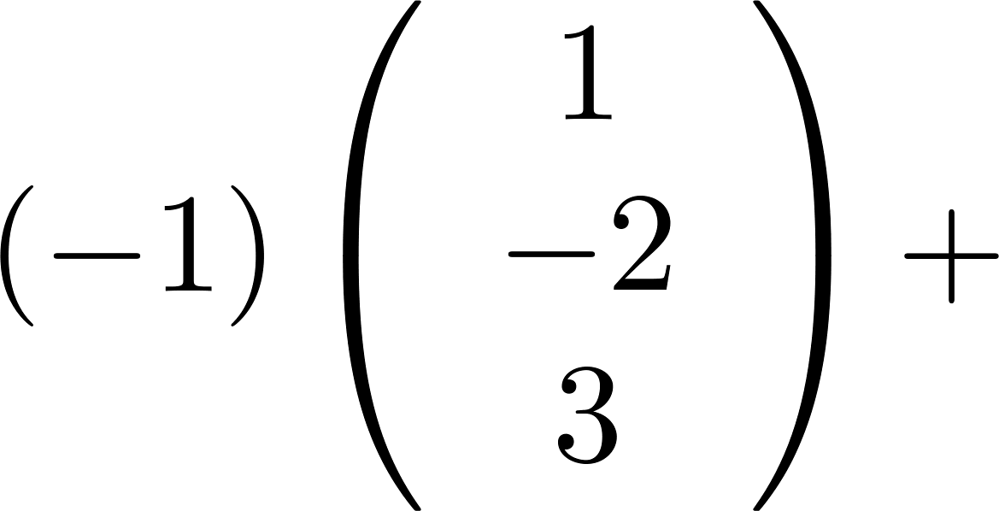
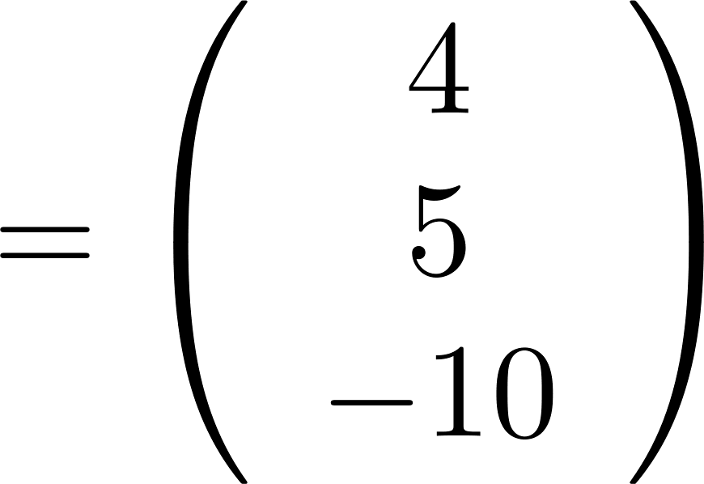
דוגמא:

Slide 38
בכתיב אחר:

Slide 39
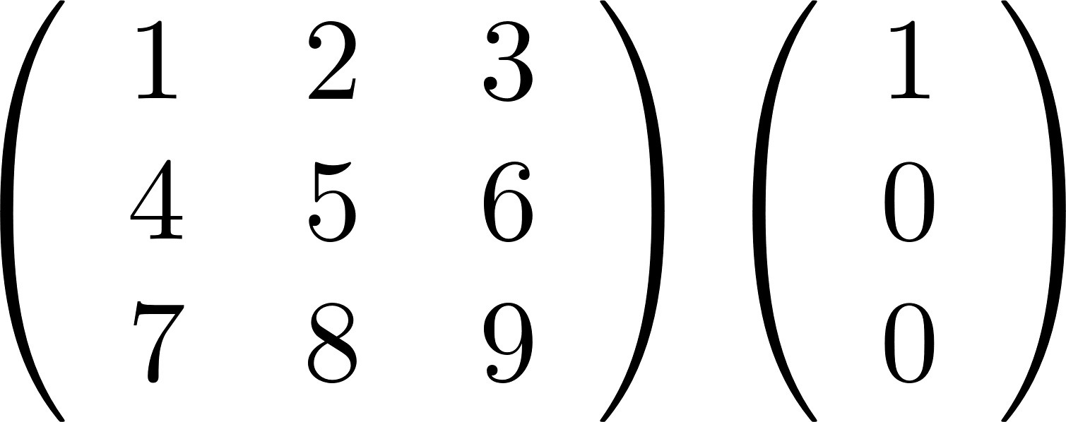
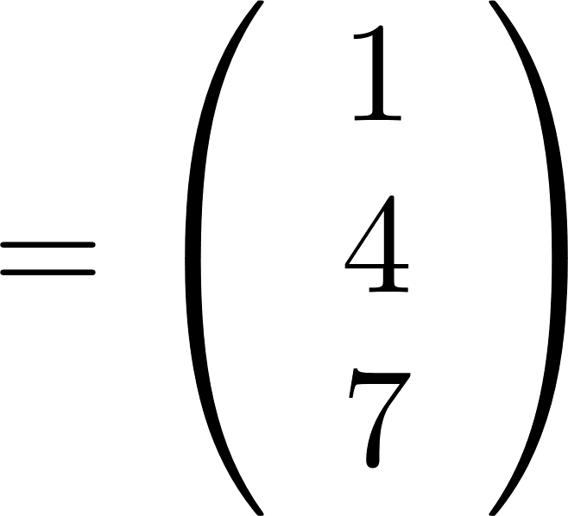
חשבו:

Slide 40
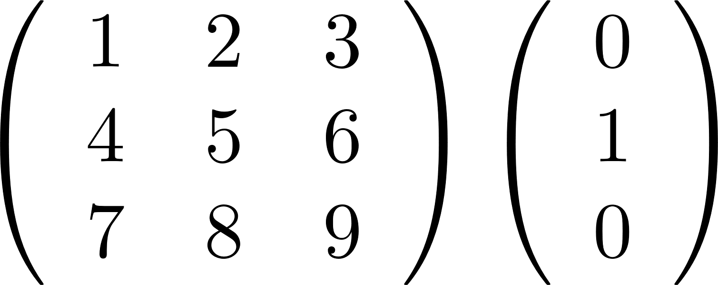
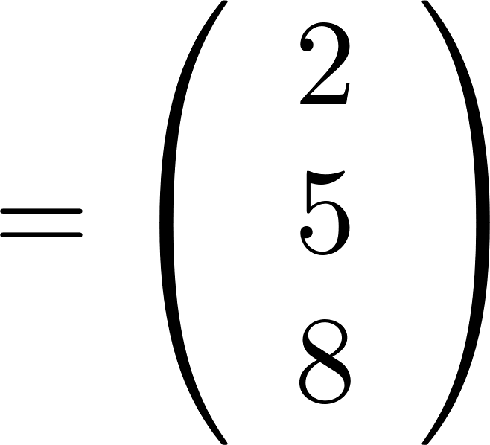
חשבו:

Slide 41
חשבו:

Slide 42
חשבו:

Slide 43
אלגברת מטריצות – כפל מטריצות - כפל שורה:
עבור הכפל בניהם
מתקיים כי:

Slide 44
אלגברת מטריצות – כפל מטריצות, כפל שורה (הגדרה שקולה):
עבור הכפל בניהם
ומוגדר

Slide 45
דוגמא:

Slide 46
חשבו:

Slide 47
חשבו:

Slide 48
חשבו:

Slide 49
חשבו:
כמו ביצוע פעולת שורה!

Slide 50
מסקנה נוספת:

Slide 51
היא המטריצה
הגדרה: מטריצת היחידה מגודל
כלומר, אחדות על האלכסון ובכל מקום אחר 0

Slide 52
היא המטריצה
הגדרה: מטריצת היחידה מגודל

Slide 53
היא המטריצה
הגדרה: מטריצת היחידה מגודל
(וגם עבור מתאימה)
מתקיים
משפט: לכל מטריצה
הוכחה:

Slide 54
כך שהפעולות מוגדרות:
ולכל סקאלר
תכונות: לכל שלוש מטריצות
קיבוציות הכפל:
אין חילופיות בכפל:
קיום נטרלי לכפל:
קיום הופכי:
?

Slide 55
כך שהפעולות מוגדרות:
ולכל סקאלר
תכונות: לכל שלוש מטריצות
קיבוציות הכפל:
אין חילופיות בכפל:
קיום נטרלי לכפל:
פילוג חיבור וכפל :
סקלאר נודד
כפל במטריצת האפס:

Slide 56
כך שהפעולות מוגדרות:
ולכל סקאלר
תכונות: לכל שלוש מטריצות
פילוג חיבור וכפל :
הוכחה:
שני האגפים מגודל
לכל

Slide 57
ייצוג מערכת משוואות ע"י שיוויון מטריצות:

Slide 58
ייצוג מערכת משוואות ע"י שיוויון מטריצות:

Slide 59
דוגמא:
מטריצת מקדמים
וקטור נעלמים
וקטור תוצאה

Slide 61
תרגיל – תהא מטריצה. נסמן
אוסף הפתרונות למערכת ההומוגנית
אז
אם
אזי:
פתרונות ל
למשל כיוון ש
פתרון
אז גם

Slide 62
תרגיל – תהא מטריצה. נסמן
אוסף הפתרונות למערכת ההומוגנית
אז
אם
אזי:
כלומר
נניח
הוכחה:
ואז

Slide 63
תרגיל – תהא מטריצה. נסמן
אוסף הפתרונות למערכת ההומוגנית
אז
אם
אזי:
(לכל סקלאר)
אז
אם
פתרון ל
למשל כיוון ש
פתרון
אז גם

Slide 64
תרגיל – תהא מטריצה. נסמן
אוסף הפתרונות למערכת ההומוגנית
אז
אם
אזי:
(לכל סקלאר)
אז
אם
ולכן לכל
כלומר
נניח
הוכחה:

Slide 65
תרגיל – תהא מטריצה ו
אוסף הפתרונות למערכת הלא הומוגנית
אוסף הפתרונות למערכת ההומוגנית
מתקיים:

Slide 66
ספוילר:
פתרון
כללי
פתרון
פרטי
למקורית
פתרון כללי
להומוגנית

Slide 67
תרגיל – תהא מטריצה ו
אוסף הפתרונות למערכת הלא הומוגנית
אוסף הפתרונות למערכת ההומוגנית
מתקיים:
למשל

Slide 68
תרגיל – תהא מטריצה ו
אוסף הפתרונות למערכת הלא הומוגנית
אוסף הפתרונות למערכת ההומוגנית
מתקיים:
למשל

Slide 69
תרגיל – תהא מטריצה ו
אוסף הפתרונות למערכת הלא הומוגנית
אוסף הפתרונות למערכת ההומוגנית
מתקיים:
ונראה
יהא
הוכחה:

Slide 70
תרגיל – תהא מטריצה ו
אוסף הפתרונות למערכת הלא הומוגנית
אוסף הפתרונות למערכת ההומוגנית
מתקיים:
עבור
ונראה
יהא
הוכחה:

